Slide 1
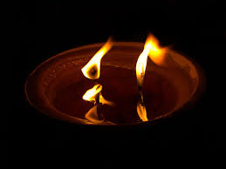
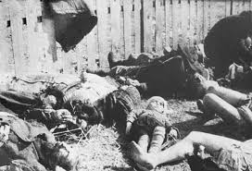
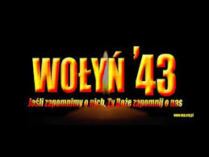
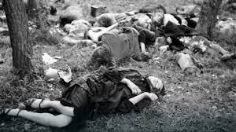
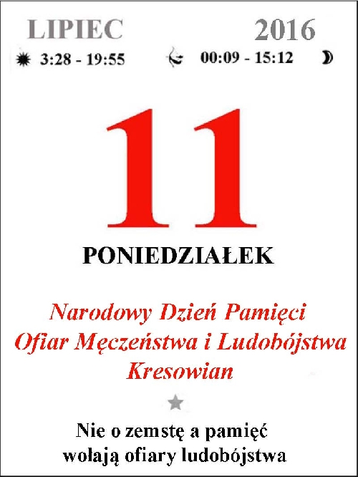
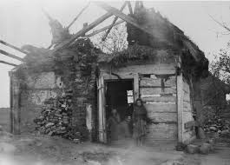
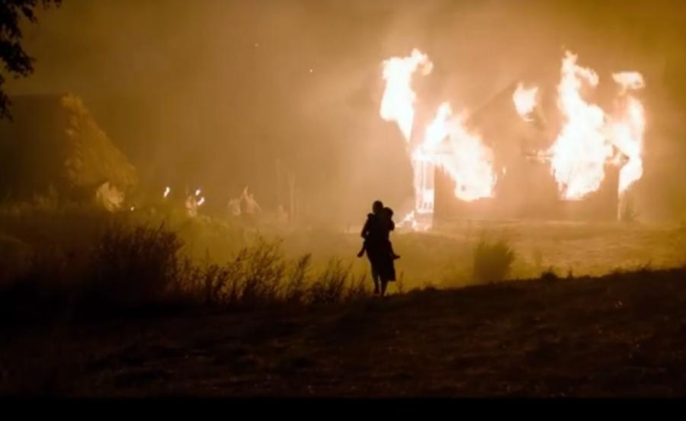

Slide 2
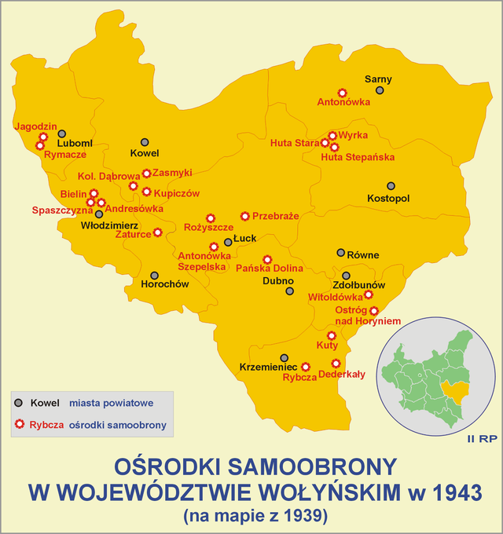
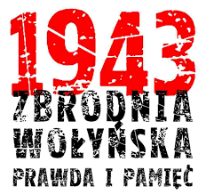
STOSUNKI POLSKO – UKRAIŃSKIE W LATACH 1918 – 1947. zbrodnia wołyńska

Slide 3
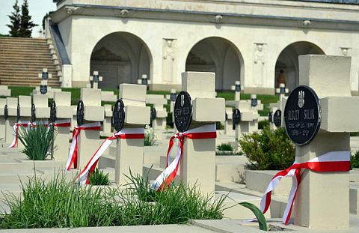
W latach 1918 – 1939 główną przyczyną nieporozumień polsko- ukraińskich był spór o granice. Właśnie z tego powodu już w latach 1918 – 1919 doszło do wojny polsko – ukraińskiej. Wojsko polskie wyparło armię ukrainską za Zbrucz, likwidując powstającą ukraińską panstwowość w Galicji Wschodniej.

Slide 5
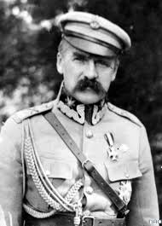
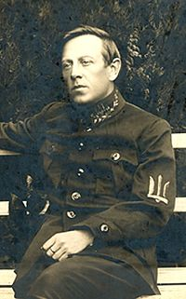
W 1920 r. został podpisany układ pomiędzy Polską a Ukraińską Republiką Ludową, znany jako pakt Piłsudski – Petlura. W zamian za obietnicę pomocy w odzyskaniu z rąk bolszewików Ukrainy Naddnieprzańskiej Symon Petlura, przywódca URL, zrzekł się na rzecz Polski praw do Galicji Wschodniej.

Slide 6
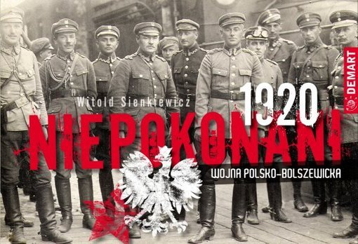
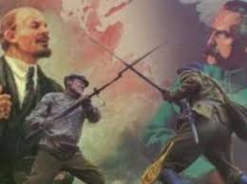
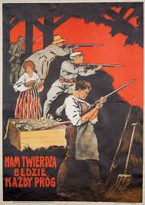
W IV 1920 r. rozpoczęła się polsko – ukraińska ofensywa na Kijów (7 V – 10 VI 1920 Kijów w rękach polskich). Oddziały ukraińskie walczyły u boku armii polskiej do końca wojny polsko – bolszewickiej. Plany Petlury przekresliło złamanie przez Polskę zobowiązań sojuszniczych i podpisanie traktatu pokojowego z Rosją Radziecką w Rydze w marcu 1921 r.
W marcu 1923 r. Rada Ambasadorów Ligi Narodów uznała wyznaczone traktatem ryskim wschodnie granice II RP.

Slide 7
Szacuje się, że w II RP żyło ok. 5 mln Ukraińców (16 proc. wszystkich mieszkańców) – najwięcej w woj. stanisławowskim (gdzie stanowili 68,9 proc.), dalej w wołyńskim (68,4 proc.), tarnopolskim (44,5 proc.), lwowskim (36,1 proc.).
Cechą tych terenów była wielokulturowość ich mieszkańców, wynikająca nie tylko ze zróżnicowania językowego (narodowego), ale także religijnego. Obok siebie mieszkali katolicy obrządku łacińskiego (głównie Polacy), grekokatolicy i prawosławni (głównie Ukraińcy), Ormianie, protestanci (głównie Niemcy), wyznawcy judaizmu (Żydzi).

Slide 9
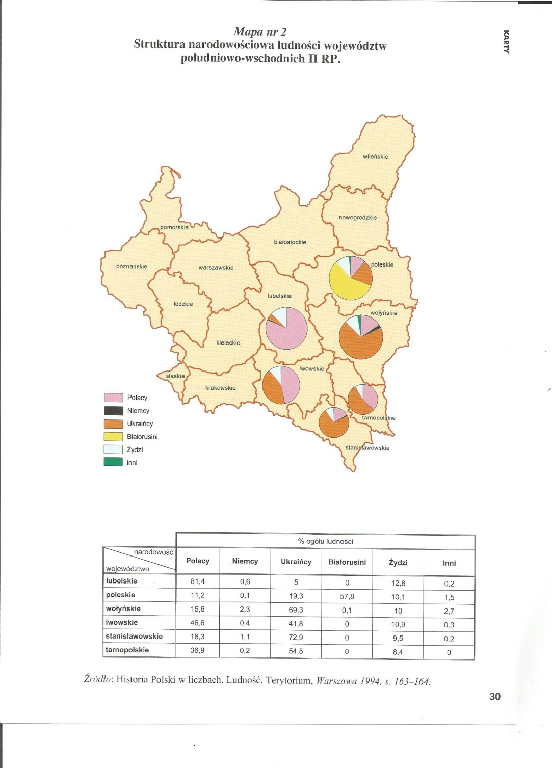

Slide 10
Strategię bezwzględnej walki mającej na celu powstanie niepodległego i zjednoczonego państwa ukraińskiego reprezentowali ukraińscy nacjonaliści. Nie pogodzili się oni z klęską poniesioną w 1919 r. przez ukraińską państwowość.
W 1920 r. grupa wyższych oficerów utworzyła Ukraińską Organizację Wojskową (UWO), na czele z płk. Jehwenem Konowalcem. UWO była organizacją terrorystyczną. Do jej głównych metod walki należały rabunek środków pieniężnych, którymi dysponowały polskie instytucje państwowe (napady na poczty), zabójstwa polityczne, palenie polskich majątków i zbiorów rolnych.
W 1929 r., na zjeździe w Wiedniu, z połączenia UWO i nacjonalistycznych organizacji
młodzieżowych powstała Organizacja Nacjonalistów Ukraińskich (OUN).

Slide 11
Początkowo OUN miała być jawną, masową, działającą legalnie nadbudówką konspiracyjnej UWO. Nic z tego nie wyszło i w 1932 r. UWO stała się ostatecznie trzonem OUN, która przejęła jej strukturę organizacyjną i metody działania. Działalnością OUN kierował przebywający na emigracji Prowid (Kierownictwo) Ukraińskich Nacjonalistów (PUN), na czele z płk. Konowalcem
W czerwcu 1933 r. na czele krajowej egzekutywy stanął Stepan Bandera.
W okresie międzywojennym terror OUN skierowany był głównie przeciwko inaczej myślącym Ukraińcom.
W 63 zamachach nacjonaliści zabili 25 Polaków, 1 Żyda i 1 Rosjanina oraz 36 Ukraińców (w tym 1 komunistę).

Slide 12
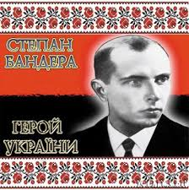
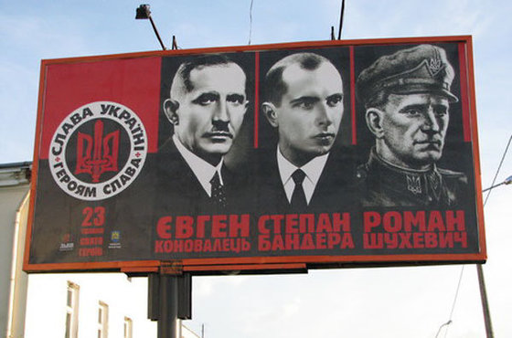
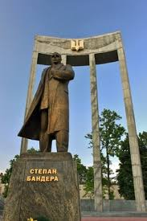

Slide 13
Kiedy Niemcy 22 czerwca 1941 r. napadli na ZSRS, działacze OUN zorganizowali u boku Wehrmachtu dwa bataliony – „Nachtigall” i „Roland”, służyli jako tłumacze przy oddziałach niemieckich, na zapleczu Armii Czerwonej organizowali dywersję, a we Lwowie próbowali nawet wywołać coś w rodzaju powstania, stłumionego zresztą przez wojska sowieckie. Bezwzględny wyzysk ekonomiczny wzmagał wśród ludności Wołynia nienawiść do Niemców i sprzyjał wzrostowi partyzantki sowieckiej. Szczególnie dobrze rozwijała się ona na pograniczu Polesia i Wołynia. Specjalizowała się w walce z niemieckim transportem kolejowym, ale terroryzowała także ludność cywilną niechętną władzy sowieckiej.
W odwet za współpracę z partyzantami Niemcy od wiosny 1942 r. organizowali wraz z policją ukraińską karne ekspedycje, w trakcie których palili całe osady i mordowali zamieszkałą w nich ludność – zarówno Ukraińców, jak i Polaków.

Slide 14
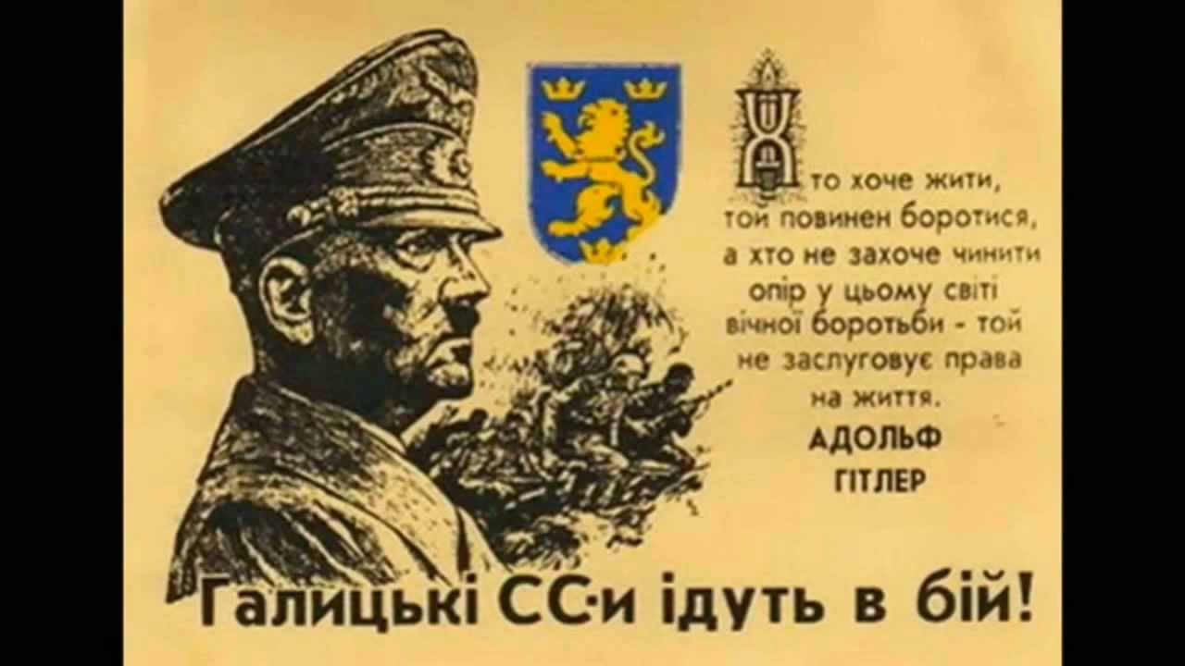
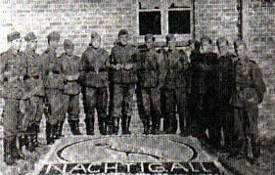
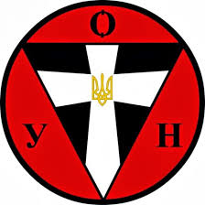
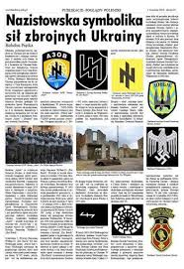

Slide 15
W celu obrony ludność ukraińska zaczęła organizować oddziały zbrojne.
Wśród lokalnych organizacji podziemnych wyróżniał się ruch kierowany przez Tarasa Borowca „Bulbę”, przed wojną związanego z orientacją petlurowską. Swoje oddziały „Bulba” nazwał Ukraińską Armią Powstańczą (UPA).
Ponadto na Wołyniu działały od jesieni 1942 r. oddziały partyzanckie OUN Bandery, a także organizowane przez OUN Melnyka. Wszystkie walczyły z partyzantką sowiecką. Prowadziły również walkę z niemieckimi ekspedycjami, odbierającymi chłopom ukraińskim żywność.

Slide 16
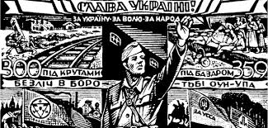
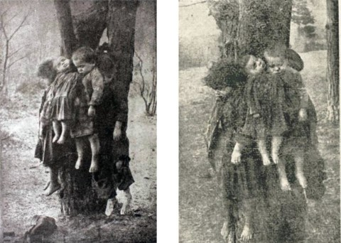
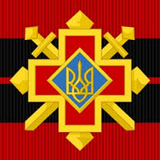
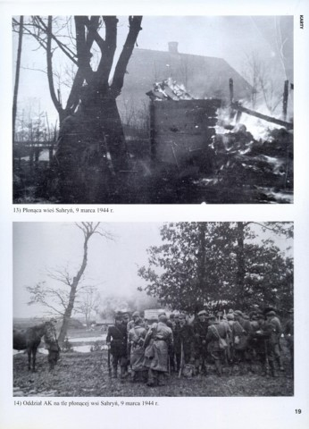
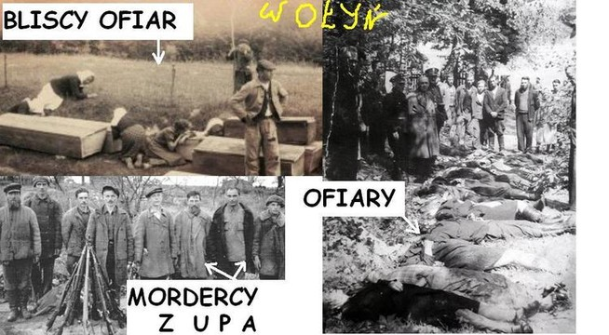

Slide 17
Od zimy 1942/1943 r. rozpoczęły się na Wołyniu inspirowane przez banderowców napady na osiedla zamieszkane przez ludność polską.
Niemal każdy kolejny dzień przynosił nowe zbrodnie, m.in. z 22 na 23 kwietnia 1943 r. w Janowej Dolinie UPA wymordowała około 600 Polaków.
Zorganizowany terror ukraiński wobec Polaków na Wołyniu miał kilka faz.
Apogeum pierwszej przypadło na niedzielę 11 lipca 1943 r., kiedy UPA dokonała napadów na wiele polskich miejscowości na terenie powiatów włodzimierskiego i horochowskiego, mordując także – jak m.in. w Porycku i Kisielinie – ludność zgromadzoną na nabożeństwach w kościołach (jednocześnie zaatakowano 167 miejscowości).

Slide 18
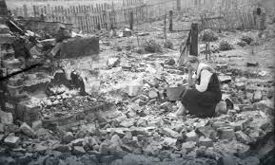
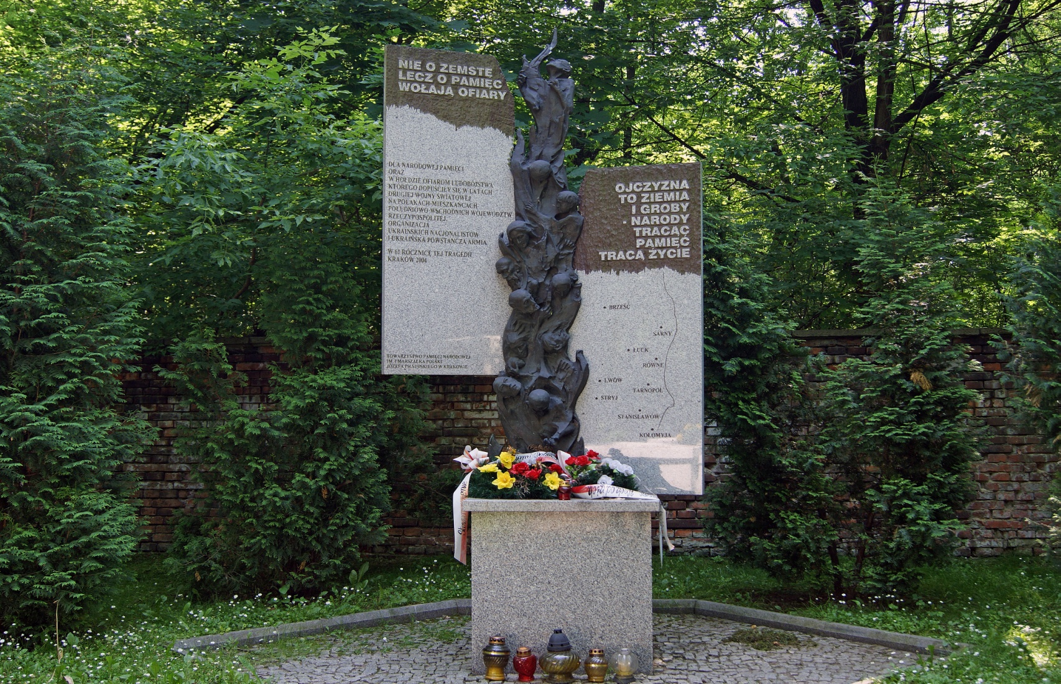
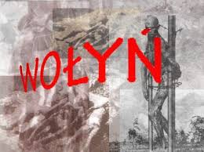

Slide 19
Kolejna kulminacja zorganizowanego terroru miała miejsce 29 i 30 sierpnia, kiedy wymordowano m.in. polskich mieszkańców wsi Ziemlica, Kąty, Jankowice, Ostrówki, Wola Ostrowiecka. Szacuje się, że tylko w lipcu 1943 r. z rąk UPA i ukraińskich chłopów, postępujących z wyjątkowym okrucieństwem, padło ponad 10 tys. ludzi.
Noc w noc nad Wołyniem stała łuna palących się polskich osiedli. Z rąk ukraińskich zginęło także 21 księży rzymskokatolickich diecezji łuckiej, w której przestało istnieć około 70 proc. parafii. Mordowano wszystkich – mężczyzn, kobiety i dzieci.
Do końca 1943 r. UPA wymordowała lub zmusiła do ucieczki całą chłopską polską ludność Wołynia.
Dowództwo AK przystąpiło do organizowania samoobrony. Polacy także przprowadzali krwawe akcje odwetowe - np. w III 1944 r. w Sahryniu czy w III 1945 w Pawłokomie, w których ginęły ukraińskie kobiety i dzieci.
W III – VI 1944 r. doszło do zaciętych walk polsko – ukraińskich w powiatach: lubaczowskim, tomaszowskim, hrubieszowskim.

Slide 24
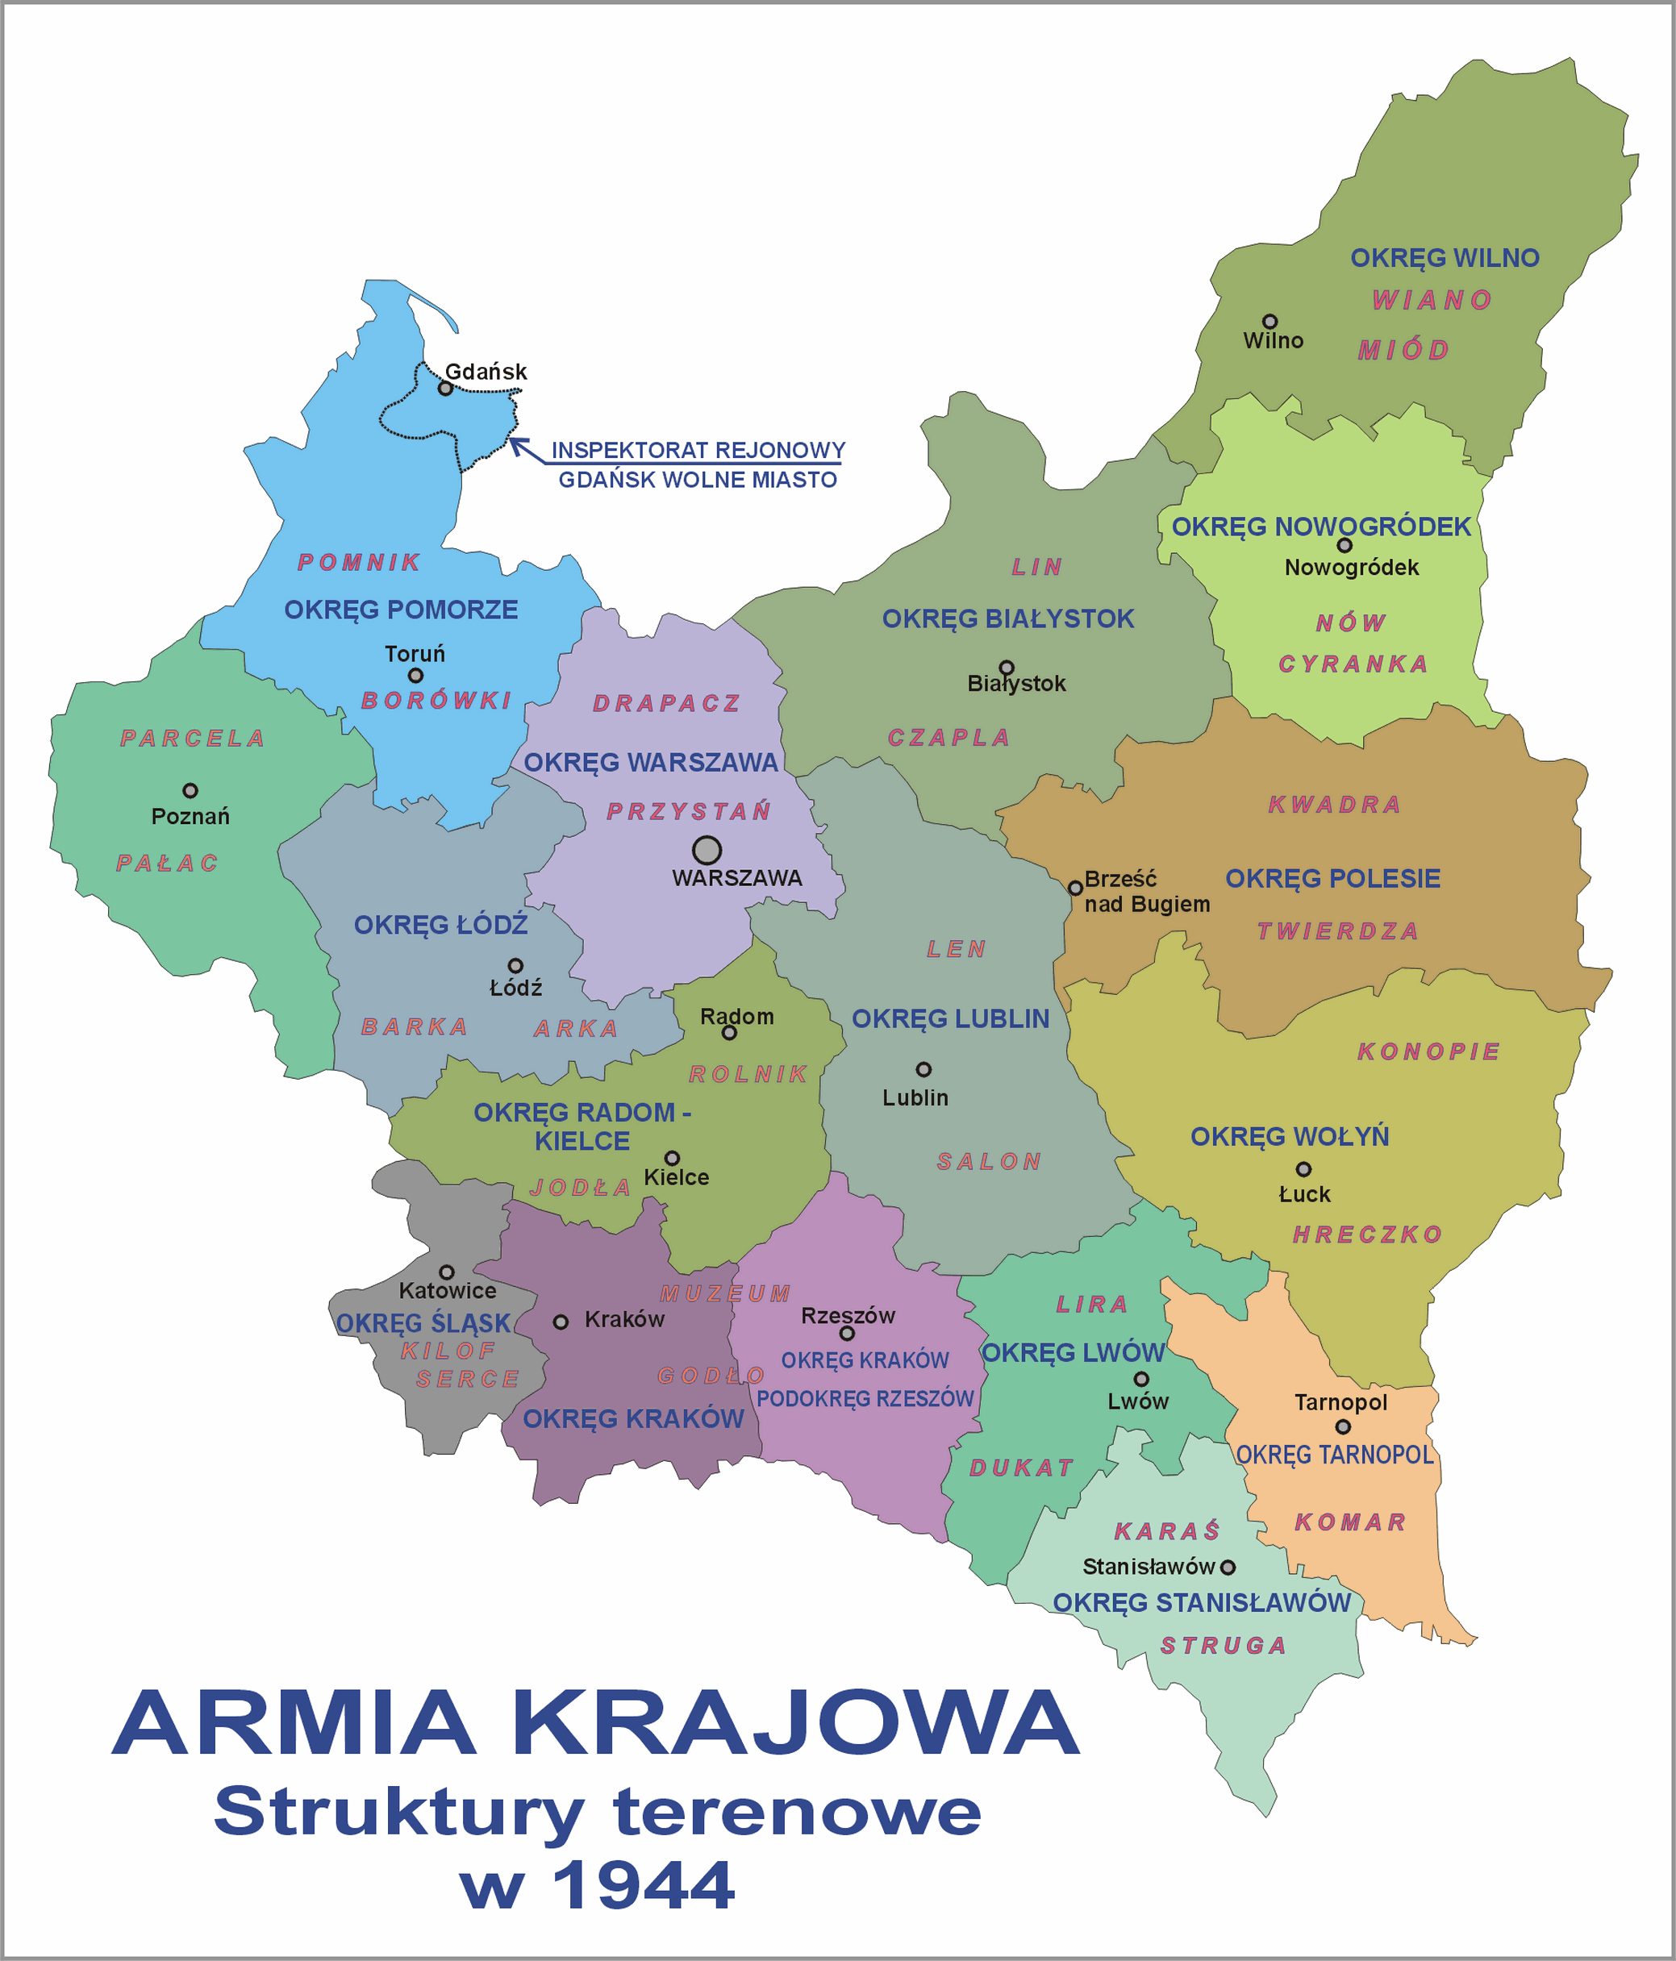
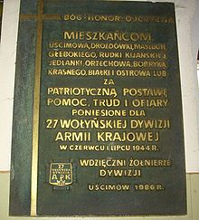

Slide 25
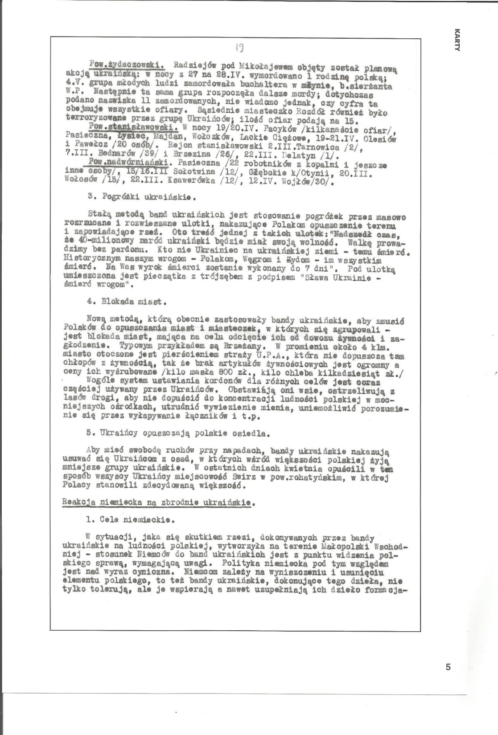

Slide 26
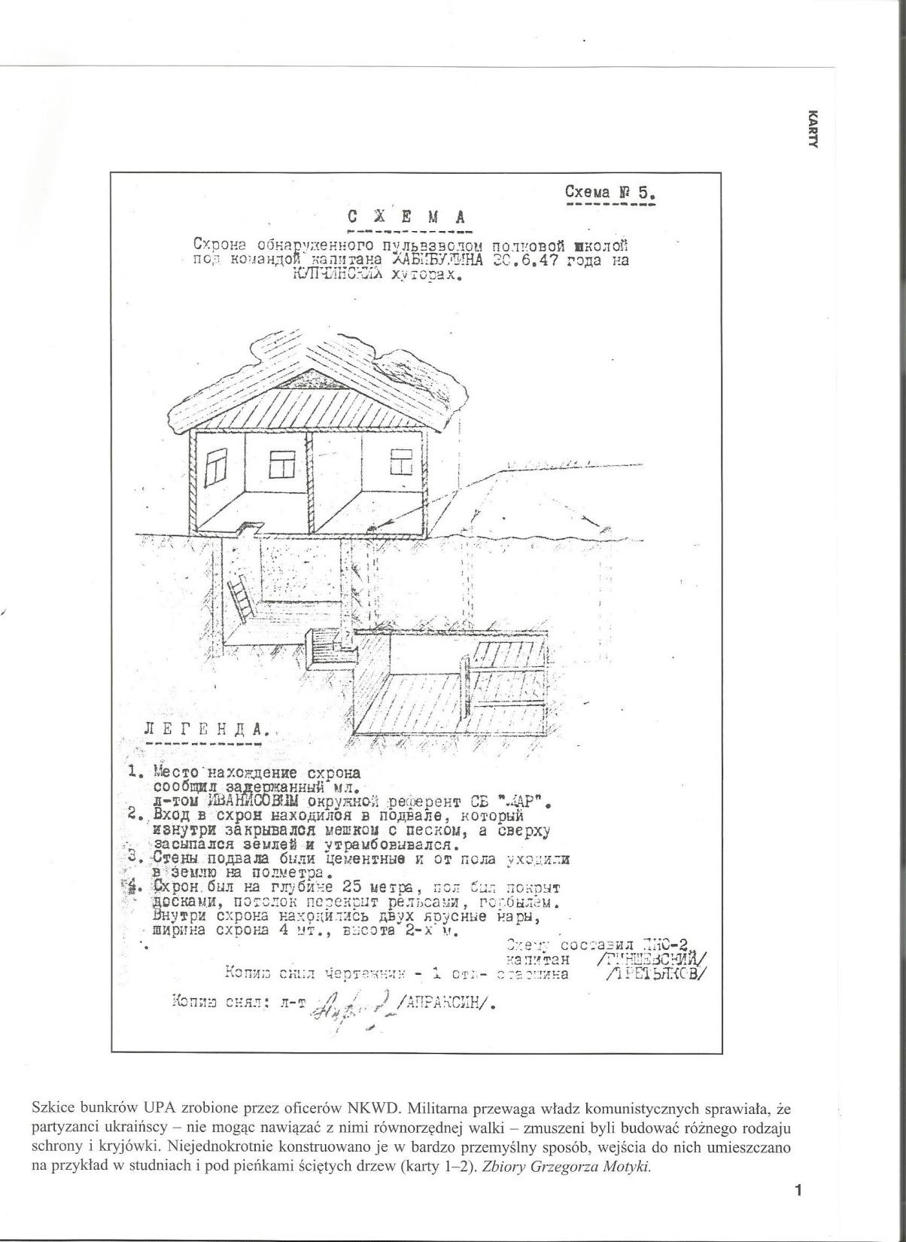

Slide 27
Kres tej swoistej polsko – ukraińskiej wojnie położyło przejście Armii Czerwonej i włączenie spornych terenów do ZSRR.
1 IX 1944 r. dowódca UPA w Galicji Wschodniej, Wasyl Sidor „Szełest”, wydał rozkaz wstrzymujący „masowe antypolskie akcje”.
Mordy na Polakach zostały dokonane przez członków UPA oraz część chłopów ukraińskich kierowanych przez UPA.
W wyniku „antypolskiej akcji” OUN-UPA zamordowano: ok. 60 tys. Polaków na Wołyniu, a w całej akcji od 80 tys. do 100 tys.Polaków. Nie oznacza to, iż wszyscy Ukraińcy są winni tej tragedii, gdyż ukraińska ludność cywilna ponosiła równie wielkie ofiary (15 – 20 tys. Ukrainców zabitych).

Slide 28
9 IX 1944 r. PKWN i rząd USRR zawarły umowę o wymianie ludności. Na jej podstawie Ukraińcy mieli opuścić Polskę, a Polacy USRR.
We IX 1945 r. rozpoczęły się przymusowe wysiedlenia. Prowadziły je jednostki Wojska Polskiego, które często stosowały brutalny terror.
Według oficjalnych danych z Polski wyjechało 488 612 osób, zaś z Ukrainy 789 000.
Jesienią 1945 r. w Polsce powstawały nowe oddziały UPA. Przeprowadziły one dziesiątki akcji bojowych, przeciwstawiając się przymusowym wysiedleniom Ukraińców. Niszczono tory kolejowe, mosty, palono wysiedlone wioski, organizowano zasadzki na oddziały wojska.

Slide 30
Do rozwiązania kwestii UPA przystąpiono w 1947 r. Wiosną 1947 r. rozpoczęto kolejne wysiedlenia ludności ukraińskiej – tym razem na ziemie zachodniej i północnej Polski, gdzie ludność ta miała ulec asymilacji. Operację określono kryptonimem „Wisła”.
Władze uciekły się do wysiedlenia Ukraińców nie dlatego, że był to jedyny sposób na likwidację UPA, ale chciały w ten sposób pozbyć się problemów z mniejszością ukraińską.
Rzezie Polaków na Wołyniu zostały znakomicie wykorzystane propagandowo do usprawiedliwienia akcji „Wisła” (uzyskano dzięki temu sporą akceptację społeczną).

Slide 31
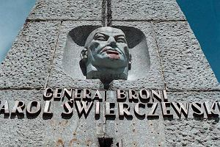
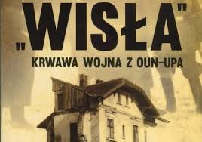

Slide 34
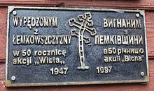
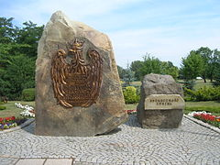
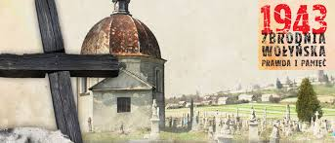
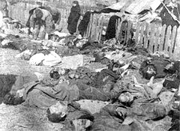

Slide 35
AUTOR PREZENTACJI: MAŁGORZATA NIKIEL WYKORZYSTANE MATERIAŁY:
POMOCE DYDAKTYCZNE z IPN WIKIPEDIA

